Slide 1
Implementacja algorytmu PrefixSpan
Autor: Mateusz Kordowski

Slide 2
Założenia
Czas podawany jest w nanosekundach. Różnica czasu jest podawana od wykonania pierwszego pomiaru. Pierwszy pomiar następuje przed wczytaniem danych do pamięci.
Dane na początku zostają wczytane do pamięci w całości.
Wykorzystana pamięć podawana jest w KB.
W przeprowadzonych eksperymentach w trybie wielowątkowym wykorzystano 4 wątki.

Slide 3
Pseudokod
database = load_data()
emptyPrefix = []
prefixProject(database, emptyPrefix)
def prefixProject(database, prefix)
if(mthread):
create_threads()
add_job(prefixProjectImpl, database, prefix)
else:
prefixProjectImpl(database, prefix)
def prefixProjectImplNext(database, prefix, item):
newDatabase
for trans in database:
check, newPos = exist(trans, prefix, item)
if(check):
newDatabase.add(trans, newPos)
prefix += item
if(mthread):
add_job(prefixProjectImpl, newDatabase, prefix)
else:
first(database, prefix)
def prefixProjectImpl(database, prefix):
itemSet = getItemSet()
for item in itemSet:
if(mthread):
add_job(prefixProjectImplNext, database, prefix, item)
else:
second(database, prefix, item)

Slide 4
Wykonane eksperymenty
Pomiar czasu wykonania programu wliczając w to wczytanie danych.
Pomiar zajętości pamięci całego programu podczas wejścia w nowy poziom rekursji.
Porównanie implementacji jednowątkowej z wielowątkową (4 wątki)
Wpływ parametrów algorytmu na jego wykonanie (max pattern, minimum support)

Slide 5
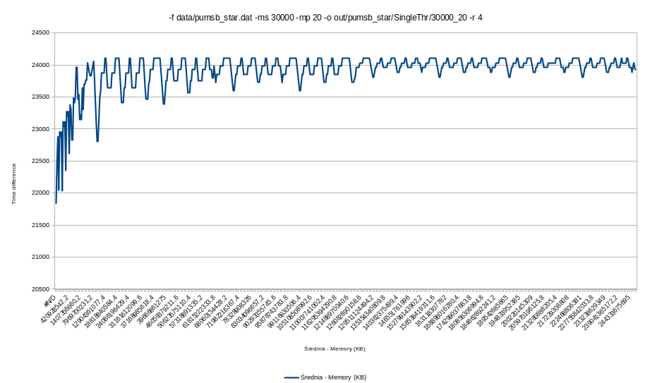
Wyniki eksperymentów

Slide 6
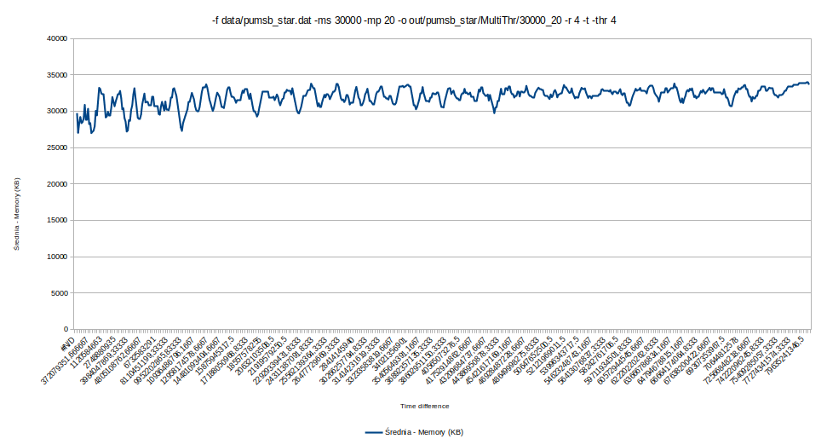

Slide 7
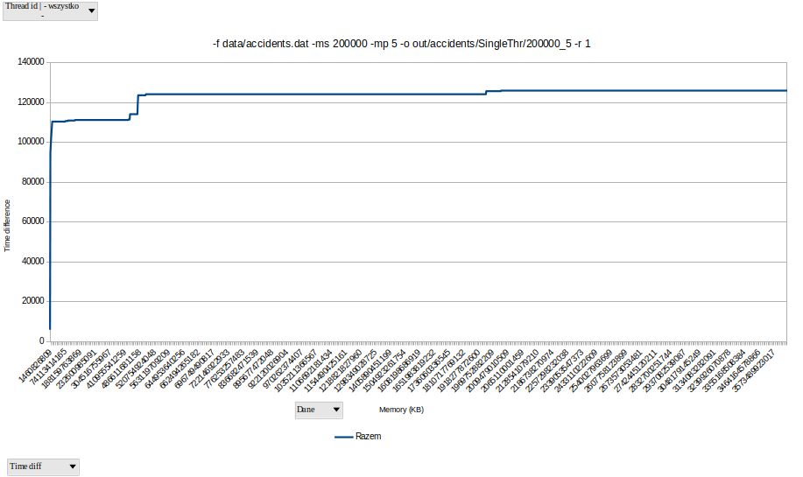

Slide 8
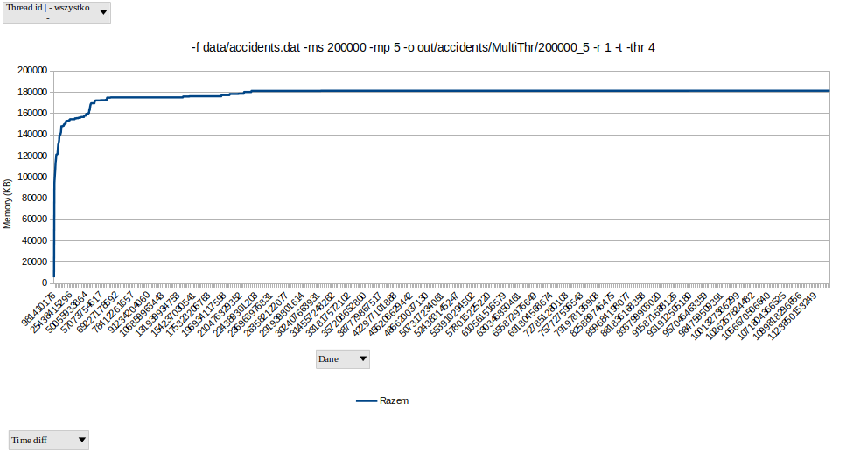

Slide 9
Wywołanie | Maksymalna pamięć (KB) | Czas wykonania
-f data/accidents.dat -ms 200000 -mp 5 -o out/accidents/MultiThr/200000_5 -r 1 -t -thr 4 | 181412 | 00:19:14.407578805
-f data/accidents.dat -ms 200000 -mp 5 -o out/accidents/SingleThr/200000_5 -r 1 | 125980 | 01:01:19.992160898
-f data/pumsb_star.dat -ms 25000 -mp 10 -o out/pumsb_star/MultiThr/25000_10 -r 4 -t -thr 4 | 36020 | 00:03:21.980339892
-f data/pumsb_star.dat -ms 30000 -mp 10 -o out/pumsb_star/MultiThr/30000_10 -r 4 -t -thr 4 | 33984 | 00:01:24.024249800
-f data/pumsb_star.dat -ms 30000 -mp 20 -o out/pumsb_star/MultiThr/30000_20 -r 4 -t -thr 4 | 34004 | 00:01:19.954379831
-f data/pumsb_star.dat -ms 25000 -mp 10 -o out/pumsb_star/SingleThr/25000_10 -r 4 | 24848 | 00:09:48.811068075
-f data/pumsb_star.dat -ms 30000 -mp 10 -o out/pumsb_star/SingleThr/30000_10 -r 4 | 24160 | 00:04:10.190950441
-f data/pumsb_star.dat -ms 30000 -mp 20 -o out/pumsb_star/SingleThr/30000_20 -r 4 | 24108 | 00:04:07.424634643

Slide 10
-f data/mushroom.dat -ms 2000 -mp 5 -o out/mushroom/MultiThr/2000_5 -r 10 -t -thr 4 | 7924 | 00:00:00.555339740
-f data/mushroom.dat -ms 3000 -mp 10 -o out/mushroom/MultiThr/3000_10 -r 10 -t -thr 4 | 7544 | 00:00:00.274789720
-f data/mushroom.dat -ms 4000 -mp 10 -o out/mushroom/MultiThr/4000_10 -r 10 -t -thr 4 | 7352 | 00:00:00.092072678
-f data/mushroom.dat -ms 5000 -mp 10 -o out/mushroom/MultiThr/5000_10 -r 10 -t -thr 4 | 7220 | 00:00:00.048988576
-f data/mushroom.dat -ms 2000 -mp 5 -o out/mushroom/SingleThr/2000_5 -r 10 | 5892 | 00:00:01.923576080
-f data/mushroom.dat -ms 3000 -mp 10 -o out/mushroom/SingleThr/3000_10 -r 10 | 5896 | 00:00:00.930553389
-f data/mushroom.dat -ms 4000 -mp 10 -o out/mushroom/SingleThr/4000_10 -r 10 | 5892 | 00:00:00.270654238
-f data/mushroom.dat -ms 5000 -mp 10 -o out/mushroom/SingleThr/5000_10 -r 10 | 5932 | 00:00:00.113570290

Slide 11
Wnioski
Wielowątkowość pozwala na przyśpieszenie wykonania programu kilkukrotnie (2-3) kosztem zwiększenia zapotrzebowania na pamięć(50%). Dla innych parametrów, wyniki mogą się różnić.
Zwiększenie minimum support zmniejsza zapotrzebowanie na pamięć oraz skraca czas wykonania.
Zwiększenie maximum pattern zwiększa zapotrzebowanie na pamięć oraz wydłuża czas wykonania.
Możliwa implementacja algorytmu wykorzystująca GPU mogłaby pozwolić osiągnąć jeszcze lepsze wyniki.

Slide 12
Dziękuję za uwagę

